Slide 1

Desenvolupament i promoció d'un lloc web per a una empresa d'estètica http://salonlounge-estilistes.com/
Presentació Pública Projecte Final de Màster
Màster d’Aplicacions Multimèdia
Itinerari Professional
Autor: Jose Antonio Sánchez Borràs
Professor: Jose Antonio Morán Moreno
Consultor: Sergio Schvarstein Liuboschetz

Slide 2
Índex
  Introducció: quins beneficis té una pàgina web?
  Desenvolupament d’una página web d’un negoci d’estètica
    Introducció al treball realitzat
    Pàgina principal
    Ús de l’apartat visual com a mètode de promoció: lookbook, galeria d’imatges i marques.
    Secció “nosaltres”
    Reserves online
  Valor afegit
    Actualització de contingut per part del propietari
    Disseny adaptat a la imatge de marca
    Disseny responsive
    Campanya de màrqueting online

Slide 3

El meu negoci no és compatible amb una botiga online, quins beneficis podria tenir una pàgina web?
  Actualment, no tenir una pàgina web pot suposar un gran desavantatge front a la competència en qualsevol sector. Entre els beneficis que aquesta suposa, destaquen:
  Oportunitat de captar nous clients mitjançant els cercadors o xarxes socials, així com organitzar campanyes de màrqueting online mitjançant llistes de email, xarxes socials, etc.
  Permet donar informació sobre serveis, productes o preus, accessible en qualsevol moment i des de qualsevol lloc.
  Millor servei d’atenció al client, amb l’oportunitat de contactar 24 hores, 7 dies a la setmana.

Slide 4
Cas concret: negoci d’estètica
  En un negoci d’estètica, els beneficis es multipliquen, ja que es tracta de serveis molt visuals i que per tant poden promocionar-se molt bé amb una pàgina web. Amb aquest objectiu s’han creat els següents apartats:
  Galeria d’imatges
  Lookbook (exemples d’estils)
  Secció marques
  A més, amb l’objectiu de millorar la comunicació entre l’empresa i el client es troben els següents:
  Secció nosaltres
  Reserves online

Slide 5
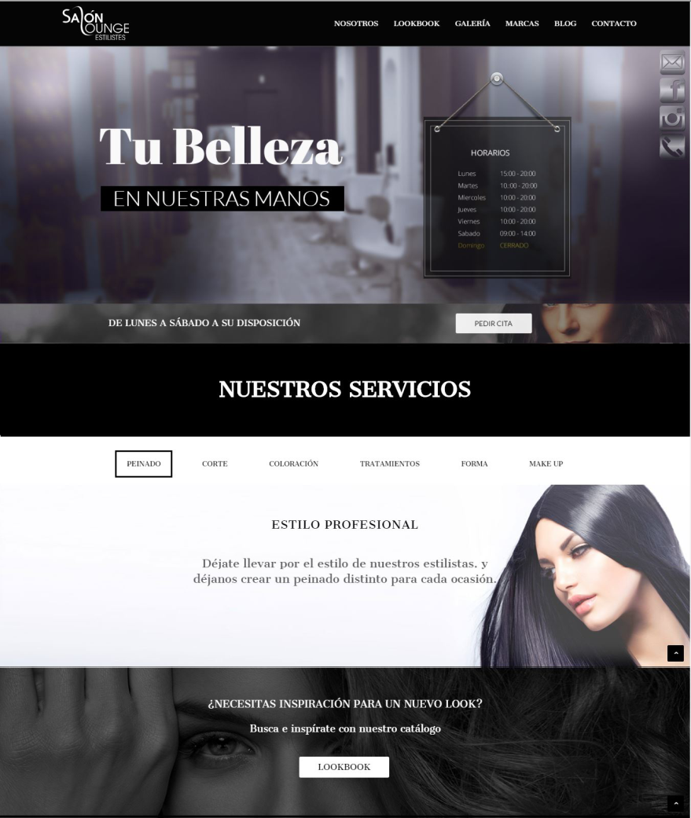
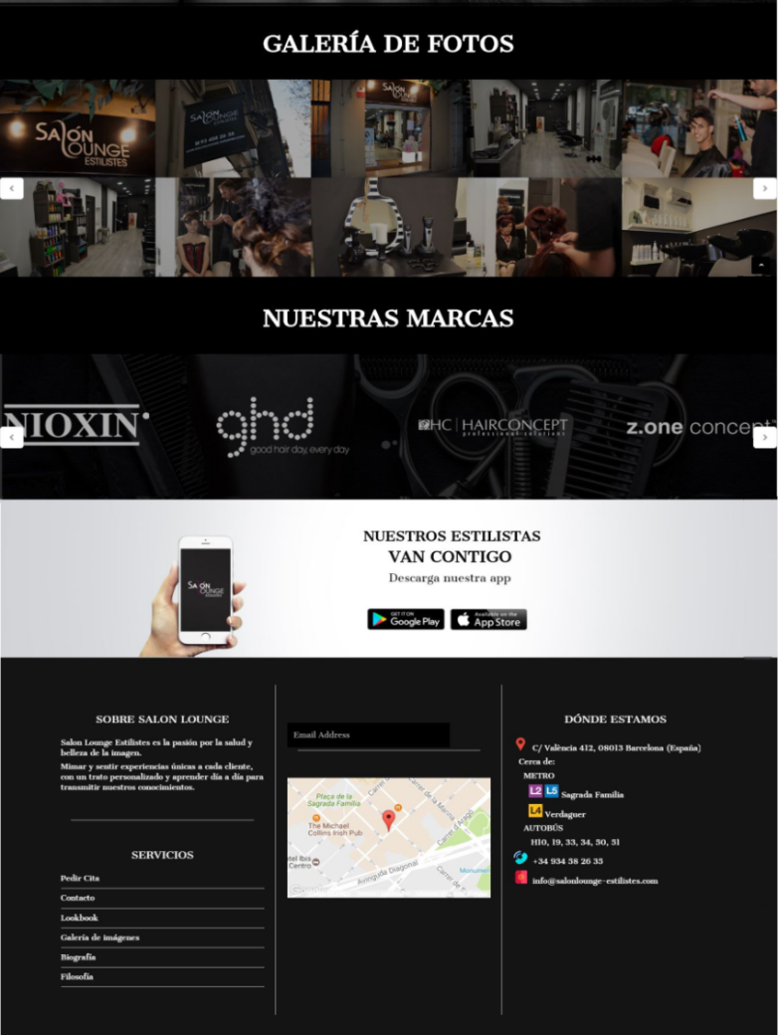
Desenvolupament de la pàgina web d’un negoci d’estètica
Pàgina principal
  L’objectiu de la pàgina principal és mostrar la informació bàsica del negoci (horari i serveis) així com enllaçar als diferents apartats del web.

Slide 6
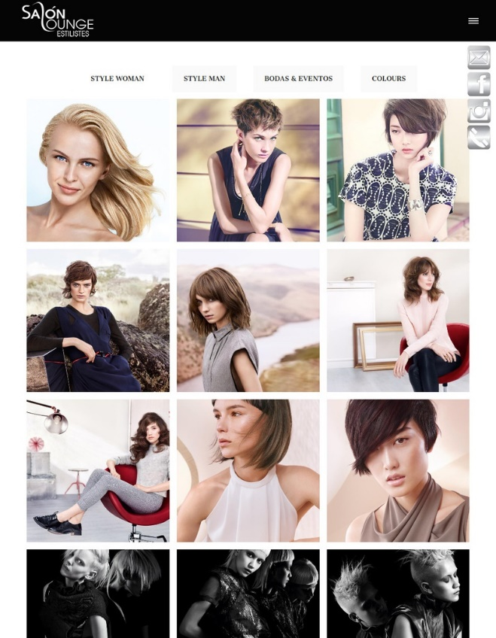
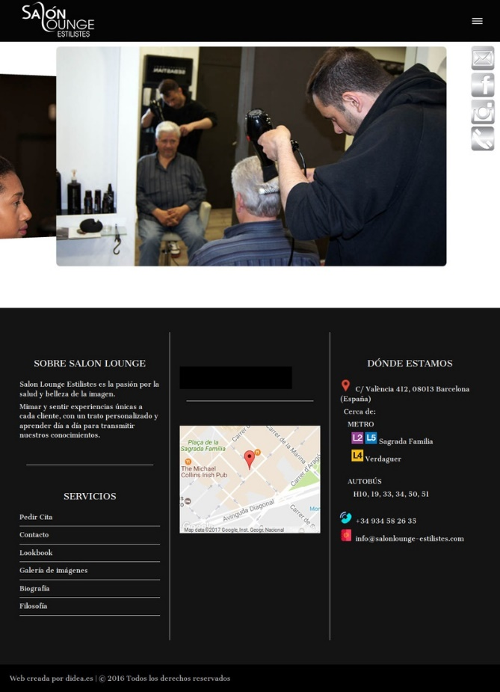
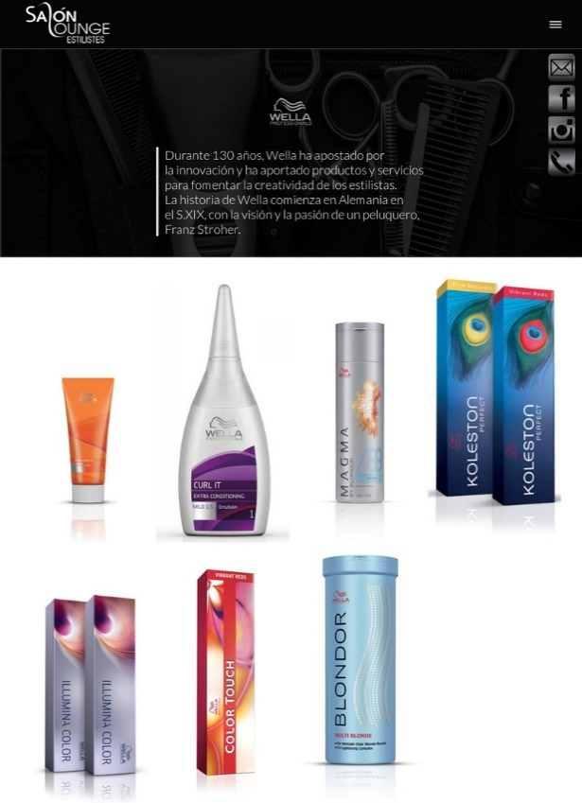
Desenvolupament de la pàgina web d’un negoci d’estètica
Ús de l’apartat visual com a mètode de promoció
  Galeria d’imatges
  Lookbook
  Marques

Slide 7
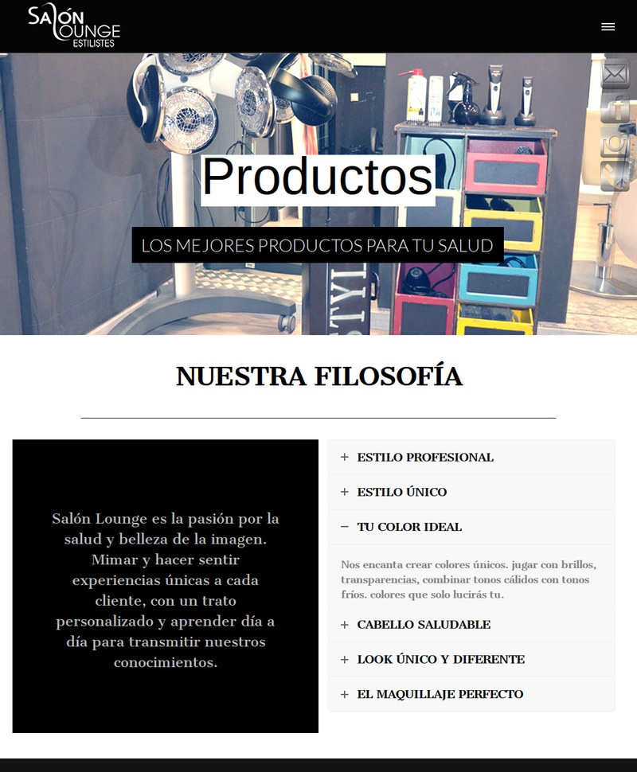
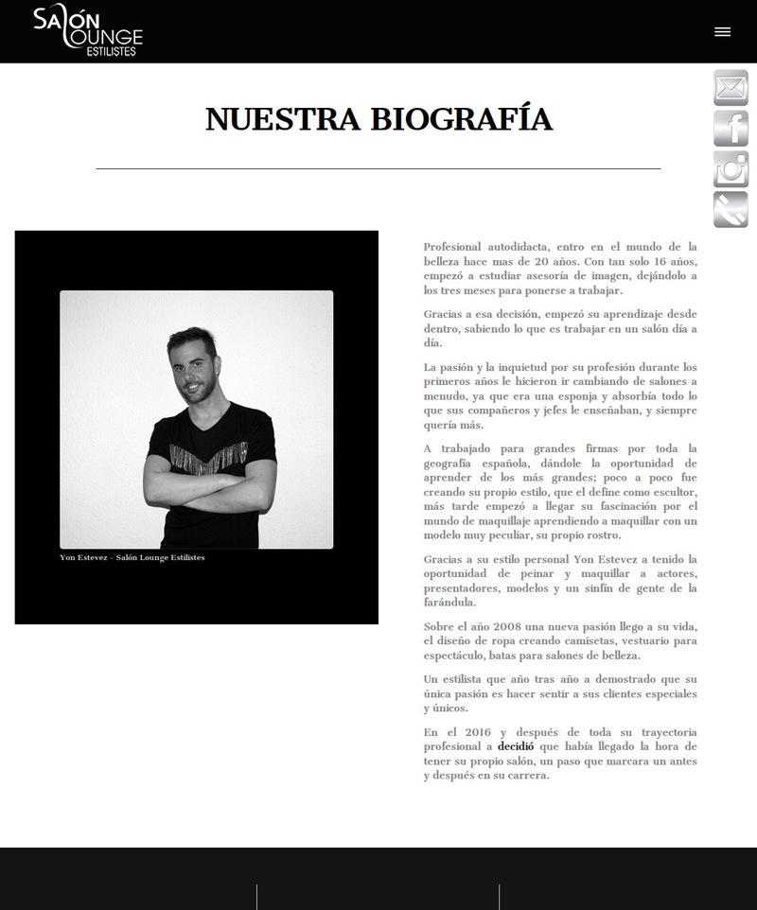
Desenvolupament de la pàgina web d’un negoci d’estètica
Secció “nosaltres”
Filosofia
Biografia

Slide 8
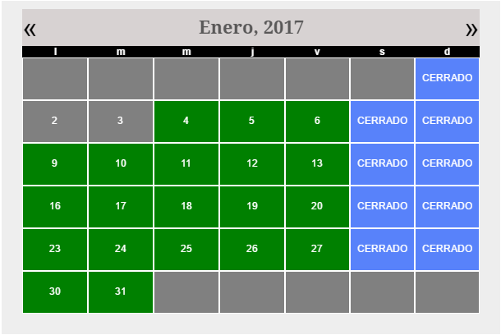
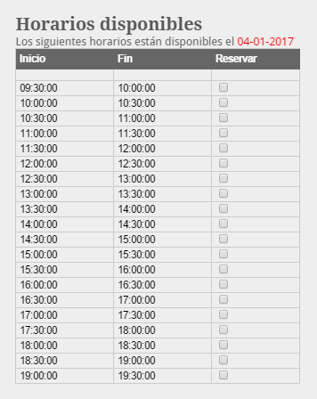
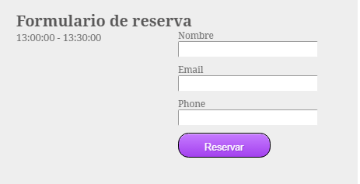

Desenvolupament de la pàgina web d’un negoci d’estètica
Reserves online
  La secció de reserves permet reservar cita en la perruqueria de manera senzilla i ràpida des de qualsevol lloc a través d’Internet.
1
2
3
4

Slide 9
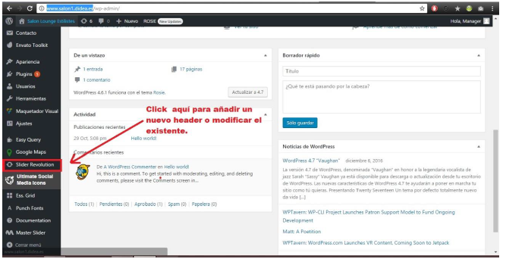
Aspectes de valor afegit d’aquest projecte
Actualització del contingut
  El propietari pot actualitzar tot el contingut de la pàgina web (productes, marques, entrades del blog...) de manera senzilla. Amb la pàgina web s’entrega una guia d’ús amb les instruccions.

Slide 10

Aspectes de valor afegit d’aquest projecte
Disseny adaptat a la imatge de la marca
  El disseny s’adapta al 100 % amb la imatge de la marca, utilitzant els mateixos colors, tipografia, logotip... A més, s’està en contacte constant amb el propietari per a assegurar que el disseny s’adapta a la seva idea.

Slide 11

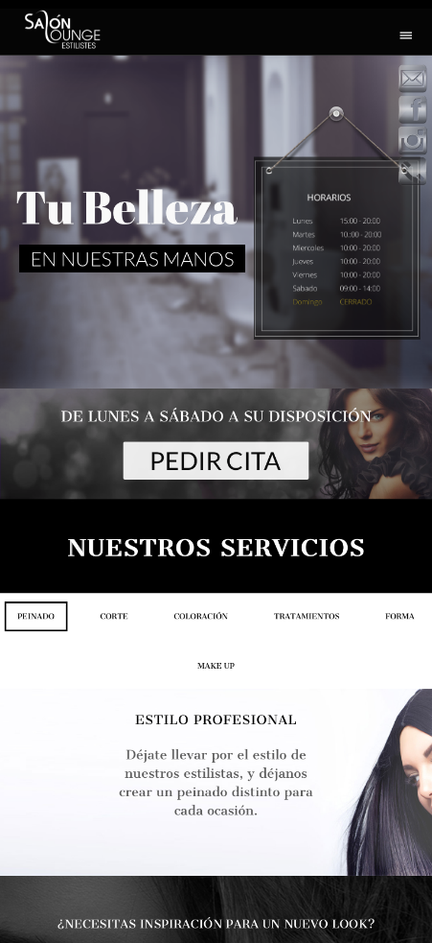
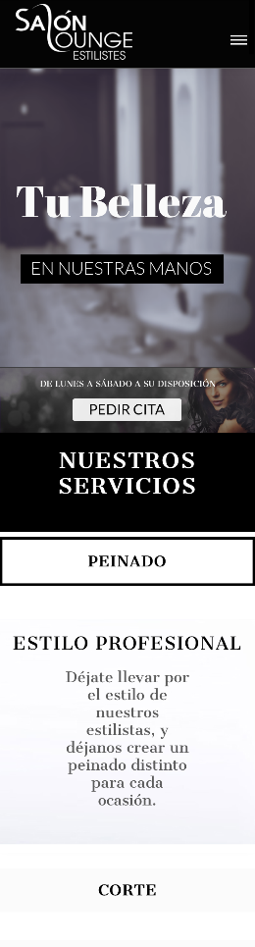

Aspectes de valor afegit d’aquest projecte
Disseny responsive
  En l’actualitat és essencial que una pàgina web sigui responsive, és a dir que s’adapti al dispositiu des del que es visualitza.
  Ordinador
  Tablet
  Mòbil

Slide 12


Aspectes de valor afegit d’aquest projecte
Campanya de màrqueting online
  Un cop finalitzada la pàgina web, es realitza una campanya de màrqueting a les xarxes socials per donar-la a conèixer i promocionar l’empresa.

Slide 13
Conclusions
Una pàgina web és avui dia indispensable per a qualsevol negoci, tant si inclou una botiga online com si no.
En aquest projecte, s’ha prioritzat l’apartat visual per tractar-se d’un negoci d’estètica. Depenent del tipus de negoci, s’hauran de prioritzar altres aspectes com el so, la interactivitat, el contingut descarregable, etc.
S’han realitzat serveis complementaris que distingeixen aquest projecte davant d’altres similars, entre els quals es destaquen:
  L’elaboració d’una guia per a que el propietari pugui actualitza la pàgina web en un futur.
  L’adaptació del disseny a la imatge de marca.
  El disseny responsive, que permet navegar amb comoditat des de qualsevol dispositiu.
  L’elaboració d’una campanya de màrqueting online al finalitzar el projecte.

